Slide 1
FUTARI DAKE
Steven Jonathan Roy / 20195522003

Slide 2
LATAR BELAKANG
Mencari seorang pasangan nyatanya tidak semudah yang dipikirkan. Ada beberapa hal yang membuat hal ini menjadi sulit, yaitu keterbatasan komunikasi, waktu, tempat dan belum lagi rasa malu. Komunikasi masih menjadi masalah besar bagi sebagian manusia di masyarakat, berbagai macam alasan pada setiap manusia sulit berkomunikasi umumnya komunikasi yang terjadi langsung antara individu laki-laki atau pun perempuan. Grogi dan malu menjadi kebanyakan masalah yang di alami pada sebagian kalangan muda yang sedang mencari pasangan. Terbatasnya beberapa faktor yang menjadi hambatan misalnya karena kesibukan bekerja dari pagi hingga larut malam sehingga sulitnya mengatur waktu interaksi sosial pada masyarakat sehingga lupa mencari orang yang membuat nyaman yaitu pasangan. Seiring perkembangan teknologi bagi pengguna media social yang aktif banyak hal menarik dan menjanjikan dalam mencari pasangan, cukup bermodalkan smartphone membuat banyak peluang yang sama bagi orang yang sedang mencari pasangan baik laki – laki maupun perempuan dan sebagai data dari berbagai jenis aplikasi pencari pasangan.
Wibu (weaboo) adalah istilah khas yang diketahui orang-orang dari berbagai belahan dunia, terutama bagi mereka yang gemar menonton anime (animasi jepang). Wibu adalah orang yang terobsesi dengan kultur jepang terutama dengan animasi jepang. Mereka biasa kurang disukai masyarakat karena diidentifikasikan dengan keanehan, sinting atau orang yang tidak normal karena terlalu obsesif pada anime yang mereka tonton. Akibatnya, banyak orang yang gemar menonton anime merahasiakan identitas mereka sebagai otaku karena takut disangka sebagai wibu .
Futari Dake merupakan terobosan dari masalah ini. Futari Dake yang berarti “kita berdua”, adalah aplikasi pencari pasangan dimana nantinya user tidak perlu menjaga image mereka. Disini user bebas untuk mengakui diri mereka sebagai seorang otaku maupun wibu, dimana Aplikasi ini nantinya akan menghubungkan orang – orang yang sedang mencari pasangan baik laki – laki maupun perempuan dalam satu aplikasi dengan cara memilih pasangan sesuai tipe masing - masing yang mereka inginkan agar terciptanya sebuah komunikasi yang sejalan dan mendapatkan pasangan dengan cara yang unik dan simple. Pasangan dapat bebas membicarakan anime/manga/kultur jepang.

Slide 3
Draft Desain
Home screen
Search screen
Chat screen
Account screen

Slide 4
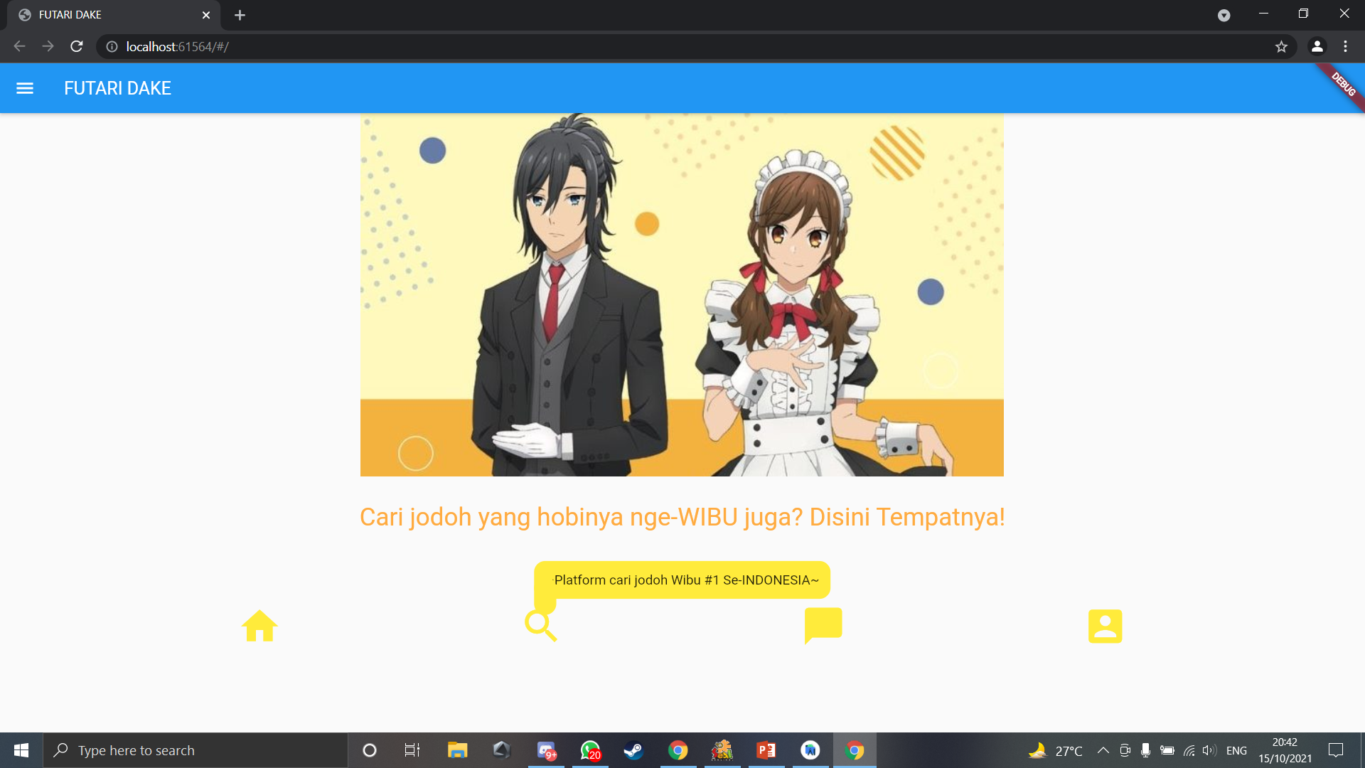
Home Screen

Slide 5




Search Screen
Futari Dake
Dislike button
Message button
Like Button
Nama, umur favorite anime

Slide 6
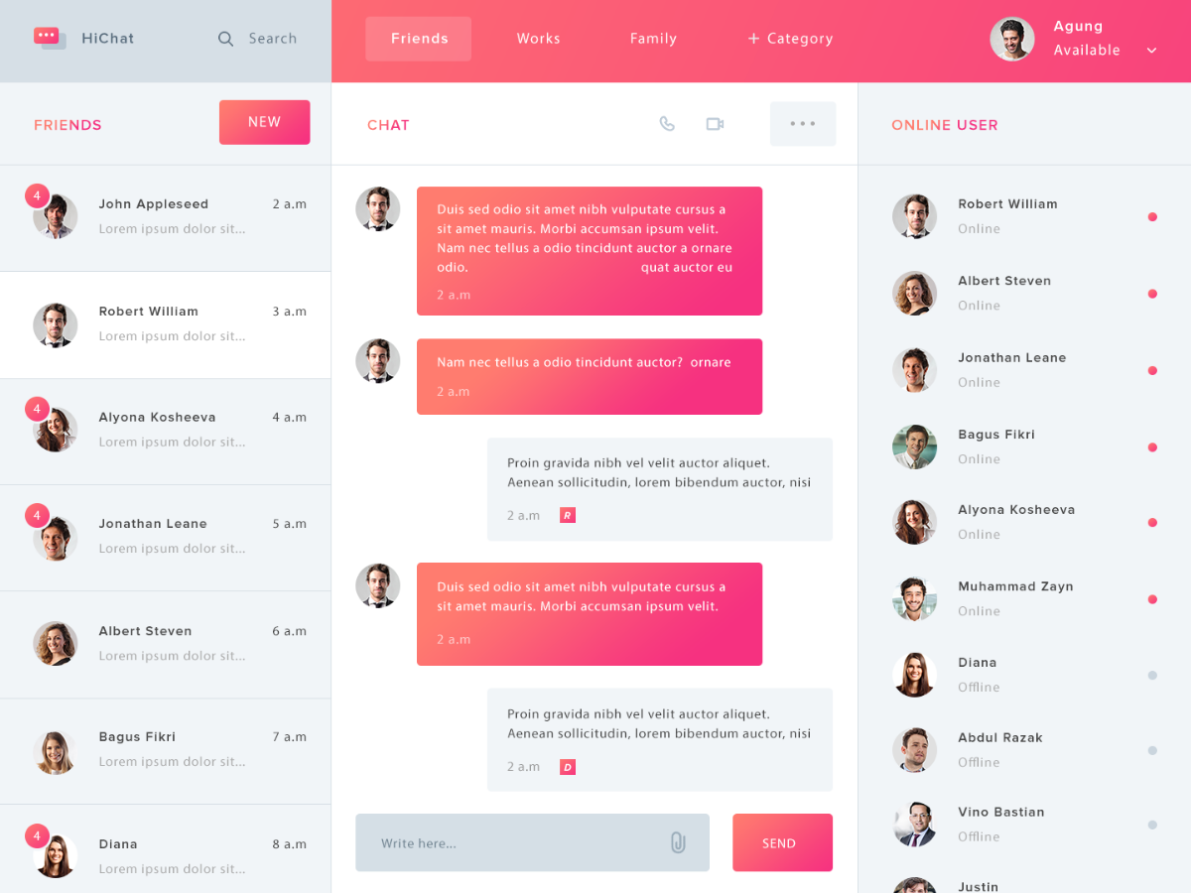
Chat Screen
Futari Dake

Slide 7
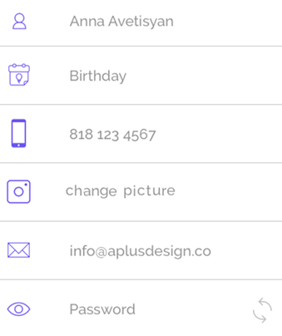
Account Screen
Futari Dake
Edit:
Nama
Birthday
Nomor hp
Ig (optional)
Email (optional)
Change pass

